Slide 1
MATEMATICA - SCIENZE
LA DIVISIONE - Il CICLO DELL’ACQUA
Classe 4 A plesso Rodari
doc. Vitale Raffaella

Slide 2
LA DIVISIONE
La divisione è l’operazione che ci permette di distribuire in parti uguali o di raggruppare una quantità. Si rappresenta con il segno : .
I termini della divisione sono:
Il dividendo è il numero da dividere;
Il divisore è il numero di volte che bisogna dividere
Il quoziente o quoto è il risultato a seconda se la divisione presenta o meno il resto.
Dividendo 96 : 8 = divisore dividendo 32 : 5 = divisore
16 12 quoto 30 6 quoziente
resto 0 resto 2
Per eseguire la prova di una divisione senza resto 12 x
basta moltiplicare il quoto per il divisore e 8=
ottieni il dividendo 96

Slide 3
Per eseguire la prova di una divisione con il resto 6 x
occorre moltiplicare il quoziente per il divisore e 5 =
aggiungere il resto 30 +
2 =
32
L’ELEMENTO NEUTRO DELLA DIVISIONE
La divisione ha un elemento neutro, che è il numero 1. Questo perché se si divide un qualsiasi numero per 1 , il quoto sarà sempre uguale al dividendo.
1543 : 1 = 1543
Se dividi un numero diverso da zero per se stesso hai come risultato sempre 1
45 : 45 = 1
LO ZERO
Un’ altra caratteristica della divisione riguarda lo zero.
Se il divisore è zero la divisione è impossibile
35 : 0 = impossibile
Se, invece, il dividendo è zero il risultato è zero
0 : 85 = 0

Slide 4
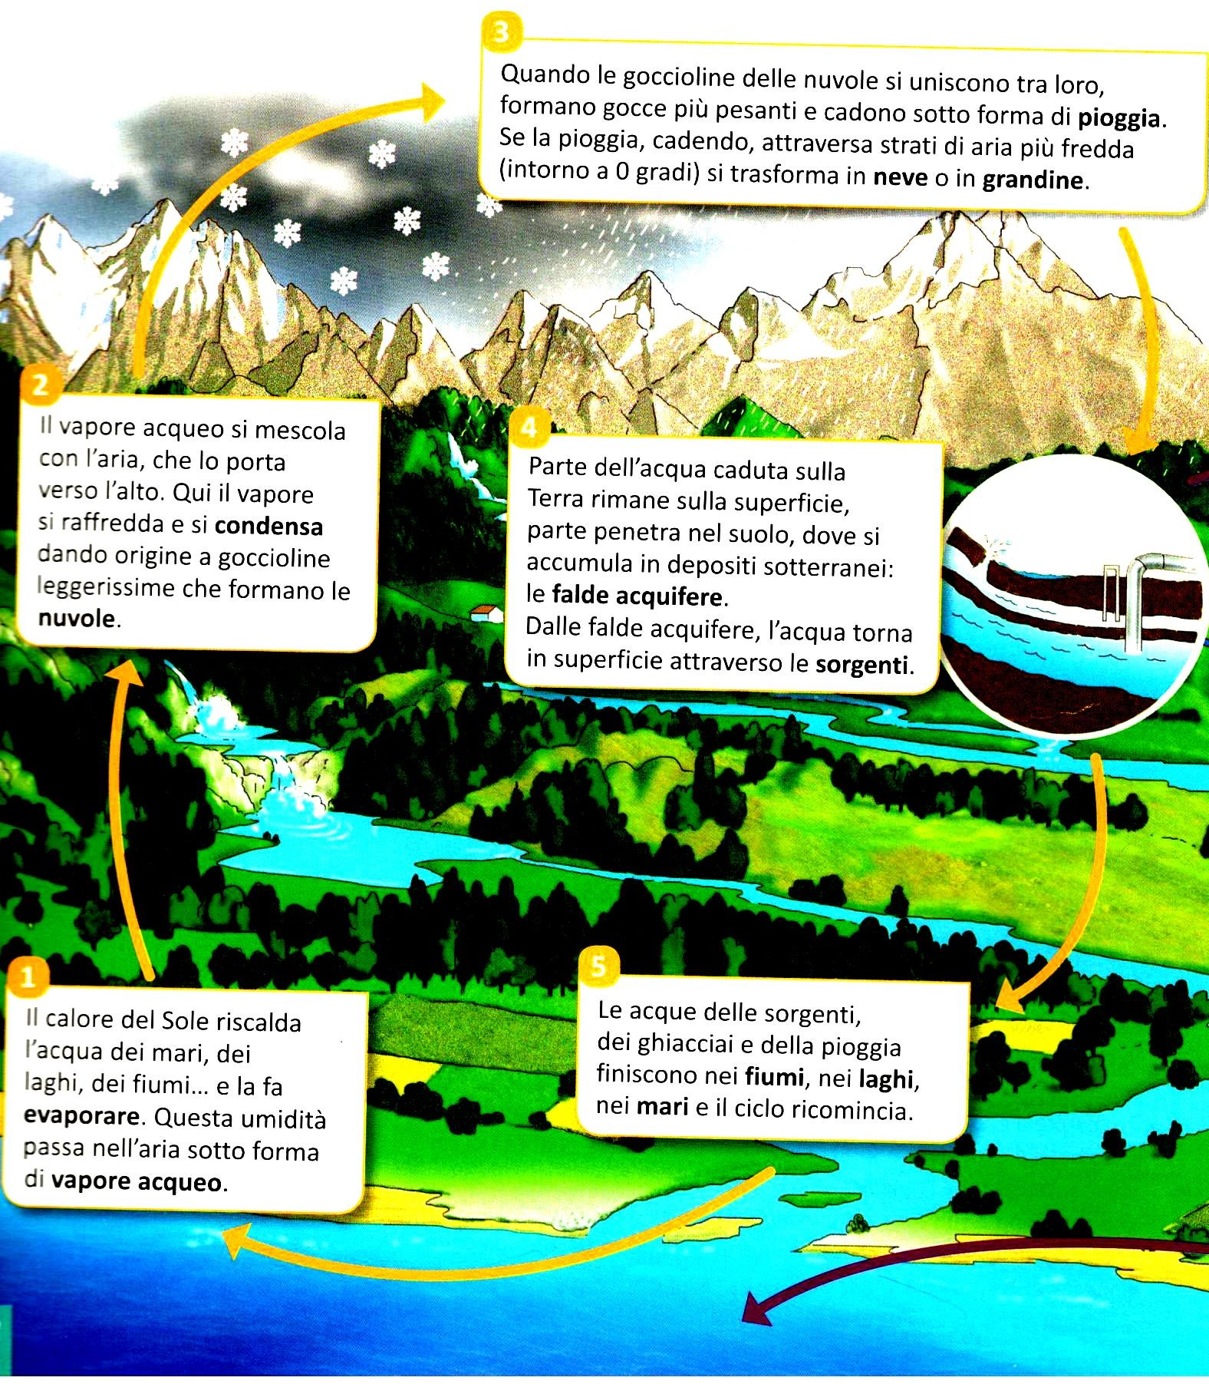
IL CICLO DELL’ ACQUA
L’acqua compie sulla Terra un ciclo senza fine:
dal mare al cielo, alla terra e poi di nuovo al mare.
Il « motore» di questo viaggio interminabile è il Sole
che, con il calore dei suoi raggi, fa passare l’acqua
da uno stato all’altro.

Slide 5
ASSEGNO
Esegui sul quaderno le divisioni a pag. 30 numero 1 e 2 e da «tutto esercizi doc» pag.24 numero 1 e 2
Studia scienze a pag. 12 e 13 e completa pag. 17 – 20 -21

